Slide 1
微前端的架构分析

Slide 2
微前端的作用
微前端是多个项目通过独立发布功能的方式来共同构建现代化 web 应用的技术手段及方法策略。既可以将多个项目融合为一，又可以减少项目之间的耦合，提升项目扩展性，相比一整块的前端仓库，微前端架构下的前端仓库倾向于更小更灵活。
微前端架构具备以下几个核心价值：
技术栈无关 主框架不限制接入应用的技术栈，子应用具备完全自主权
独立开发、独立部署 子应用仓库独立，前后端可独立开发，部署完成后主框架自动完成同步更新
独立运行时 每个子应用之间状态隔离，运行时状态不共享
微前端架构旨在解决单体应用在一个相对长的时间跨度下，由于参与的人员、团队的增多、变迁，从一个普通应用演变成一个巨石应用(Frontend Monolith)后，随之而来的应用不可维护的问题。这类问题在企业级 Web 应用中尤其常见。

Slide 3
微前端的优势
技术栈无关： 主框架不限制接入应用的技术栈，微应用具备完全自主权
独立开发、独立部署： 微应用仓库独立，前后端可独立开发，部署完成后主框架自动完成同步更新
增量升级：在面对各种复杂场景时，我们通常很难对一个已经存在的系统做全量的技术栈升级或重构，而微前端是一种非常好的实施渐进式重构的手段和策略
独立运行： 每个微应用之间状态隔离，运行时状态不共享

Slide 4
微前端的缺点
复杂度从代码转向基础设施
整个应用的稳定性和安全性变得更加不可控
具备一定的学习和了解成本
需要建立全面的微前端周边设施，才能充分发挥其架构的优势
调试工具
监控系统
上层 Web 框架
部署平台

Slide 5
何时使用微前端
大规模企业级 Web 应用开发
跨团队及企业级应用协作开发
长期收益高于短期收益
不同技术选型的项目
内聚的单个产品中部分需要独立发布、灰度等能力
微前端的目标并非用于取代 Iframe
应用的来源必须可信
用户体验要求更高

Slide 6
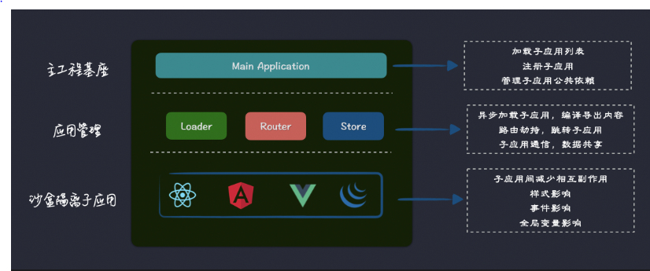
微前端技术架构
在微前端方案中需要实现的目标有:
1. 程序低入侵
2. 开发体验好
3. 用户体验快
4. 理解成本低

Slide 7
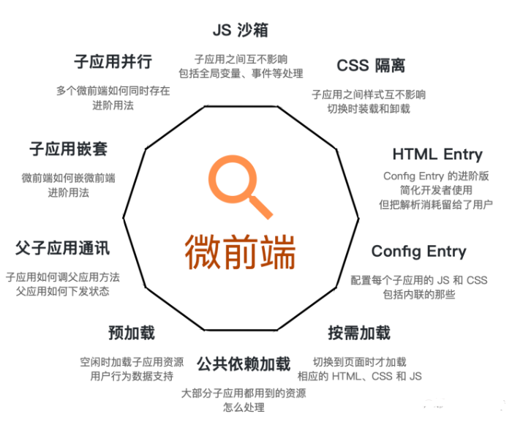
微前端的关键技术
1. Sandbox - 隔离沙盒
2. Router - 中心化路由
3. Loader - 模块加载器
4.State/EventCommunication跨应用数据通信
5. Registry - 应用注册中心
6. Lifecycles - 应用生命周期
7. Module&Plugin
8. Builder - 构建与部署

Slide 8
qiankun乾坤 https://qiankun.umijs.org/zh/guide
沙箱：ProxySandbox - 使用 proxy 拦截，并在 active/inActive 时分别从缓存的 map 中 set/delete 相关 modified/added 属性。
SnapshotSandbox - 基于 diff 方式实现的沙箱，用于不支持 Proxy 的低版本浏览器
路由：
通信：
loader:
ProxySandbox - 使用 proxy 拦截，并在 active/inActive 时分别从缓存的 map 中 set/delete 相关 modified/added 属性。
乾坤微前端架构基于single-spa方案并进行完善：
监听路由自动的加载、卸载当前路由对应的子应用
完备的沙箱方案，js沙箱做了SnapshotSandbox、LegacySandbox、ProxySandbox三套渐进增强方案，css沙箱做了两套strictStyleIsolation、experimentalStyleIsolation两套适用不同场景的方案
路由保持，浏览器刷新、前进、后退，都可以作用到子应用
应用间通信简单，全局注入
缺点
基于路由匹配，无法同时激活多个子应用，也不支持子应用保活
改造成本较大，从 webpack、代码、路由等等都要做一系列的适配
css 沙箱无法绝对的隔离，js 沙箱在某些场景下执行性能下降严重
无法支持 vite 等 ESM 脚本运行
接入成本
子应用需要接入生命周期代码；主应用需要接入注册微应用代码

Slide 9
microApp https://micro-zoe.github.io/micro-app/docs.html
沙箱： 路由：
通信：
loader:
抛弃了路由劫持的思路，选用类web component的方案
基于CustomElement和样式隔离、js隔离来实现微应用的加载，所以子应用无需改动就可以接入
支持应用隔离
通过劫持底层接口实现了元素隔离
提供了插件系统
支持预加载
没有考虑工程化问题：如公用依赖，组件复用
没有考虑到微前端平台运维
不支持vite3
接入成本：子应用无需改动，主应用需要接入微应用代码
改造成本：需要自己考虑微前端工程化问题，以及微前端平台运维

Slide 10
garfish https://www.garfishjs.org/guide/
沙箱：默认情况下使用 VM 沙箱（VM 沙箱支持多实例），不使用快照沙箱。原理同上，但细节场景覆盖得更齐全。VMSandbox - 复制 window, document 等对象，使用 Object.defineProperty 冰冻 native window & document，使用 proxy 拦截并收集。 路由：
通信：
loader:
自动记录用户应用加载习惯增加加载权重，应用切换时间极大缩短
支持依赖共享，极大程度的降低整体的包体积，减少依赖的重复加载
支持多实例能力，可在页面中同时运行多个子应用
通过 Loader 核心模块支持 HTML entry、JS entry 的支持
Router 模块提供了路由驱动、主子路由隔离，用户仅需要配置路由表应用即可完成自主的渲染和销毁，无需关心内部逻辑
Sandbox 模块为应用的 Runtime 提供运行时隔离能力，能有效隔离 JS、Style 对应用的副作用影响
Store 提供了一套简单的通信数据交换机制
接入成本：子应用需要接入生命周期代码；主应用需要接入注册微应用代码并设置garfish路由；
改造成本：需要自己考虑微前端工程化问题，以及微前端平台运维。

Slide 11
wuji无界 https://wujie-micro.github.io/doc/guide
沙箱： 路由：
通信：
loader:
借助iframe和webcomponent来实现沙箱，有效的减小了代码量
框架具备同时激活多应用，并保持这些应用路由同步的能力
无需注册，更无需路由适配，在组件内使用，跟随组件装载、卸载
子应用开启保活模式后，应用发生切换时整个子应用的状态可以保存下来不丢失，结合预执行模式可以获得类似ssr的打开体验
无界利用iframe和webcomponent来搭建天然的js隔离沙箱和css隔离沙箱,纯净无污染
利用iframe的history和主应用的history在同一个top-level browsing context来搭建天然的路由同步机制
副作用局限在沙箱内部，子应用切换无需任何清理工作，没有额外的切换成本
子应用执行性能和原生一致，子应用实例instance运行在iframe的window上下文中，避免with(proxyWindow){code}这样指定代码执行上下文导致的性能下降，但是多了实例化iframe的一次性的开销，可以通过 proload 提前实例化
性能和体积兼具
支持vite

Slide 12
总结
单击此处添加正文

